Slide 1
Velkommen til gruppetime i IN1000 ☺
15. mars 2021
Jessie Yue Guan

Slide 2
Planen for i dag
Jobbe med oppgaver
Løsningsforslag
Datastrukturtegning
Live demo

Slide 3
Objekter inni objekter
La oss si at vi har fått et oppdrag i å lage et program som fungerer som et katteregister
Du har fått informasjon om navn, alder, farger og kjønn til alle kattene i en tekstfil
Din oppgave er å sjekke om det ved et uhell har blitt ført duplikater i den lista
Du skal også kunne vise fram informasjon om alle kattene på en oversiktlig måte
Hvilken datastruktur passer best til dette problemet? Hvilke klasser og filer burde vi ha?

Slide 4
Oppgave 1
Dere skal få filen katt.py som inneholder klassen Katt
Den har allerede en konstruktør som initialiserer følgende instansvariabler
  Navn
  Alder
  Farger
  Kjønn
Lett oppgave: Dere skal lage de manglende metodene str og eq

Slide 5
Oppgave 2
Dere skal få filen katteregister.py som inneholder klassen Katteregister
Den har allerede en konstruktør som initialiserer følgende instansvariabler
  Katter
Vanskelig oppgave: Dere skal lage de manglende metodene les_fra_fil, finn_duplikater og vis_alle_katter

Slide 6
Oppgave 3
Dere skal få filen hovedprogram.py som skal lese inn fra fil, finne duplikater, og vise informasjon
Den har allerede en prosedyre som er tom til å begynne med
  Hovedprogram
Lett oppgave: Dere skal fylle inn prosedyren, dvs. lage objekter og kjøre metoder

Slide 7
Løsningsforslag
Mulig løsning på oppgave 1, 2 & 3

Slide 8
Spørsmål?
Ikke vær redd for å spørre, det finnes ingen dumme spørsmål! ☺

Slide 9
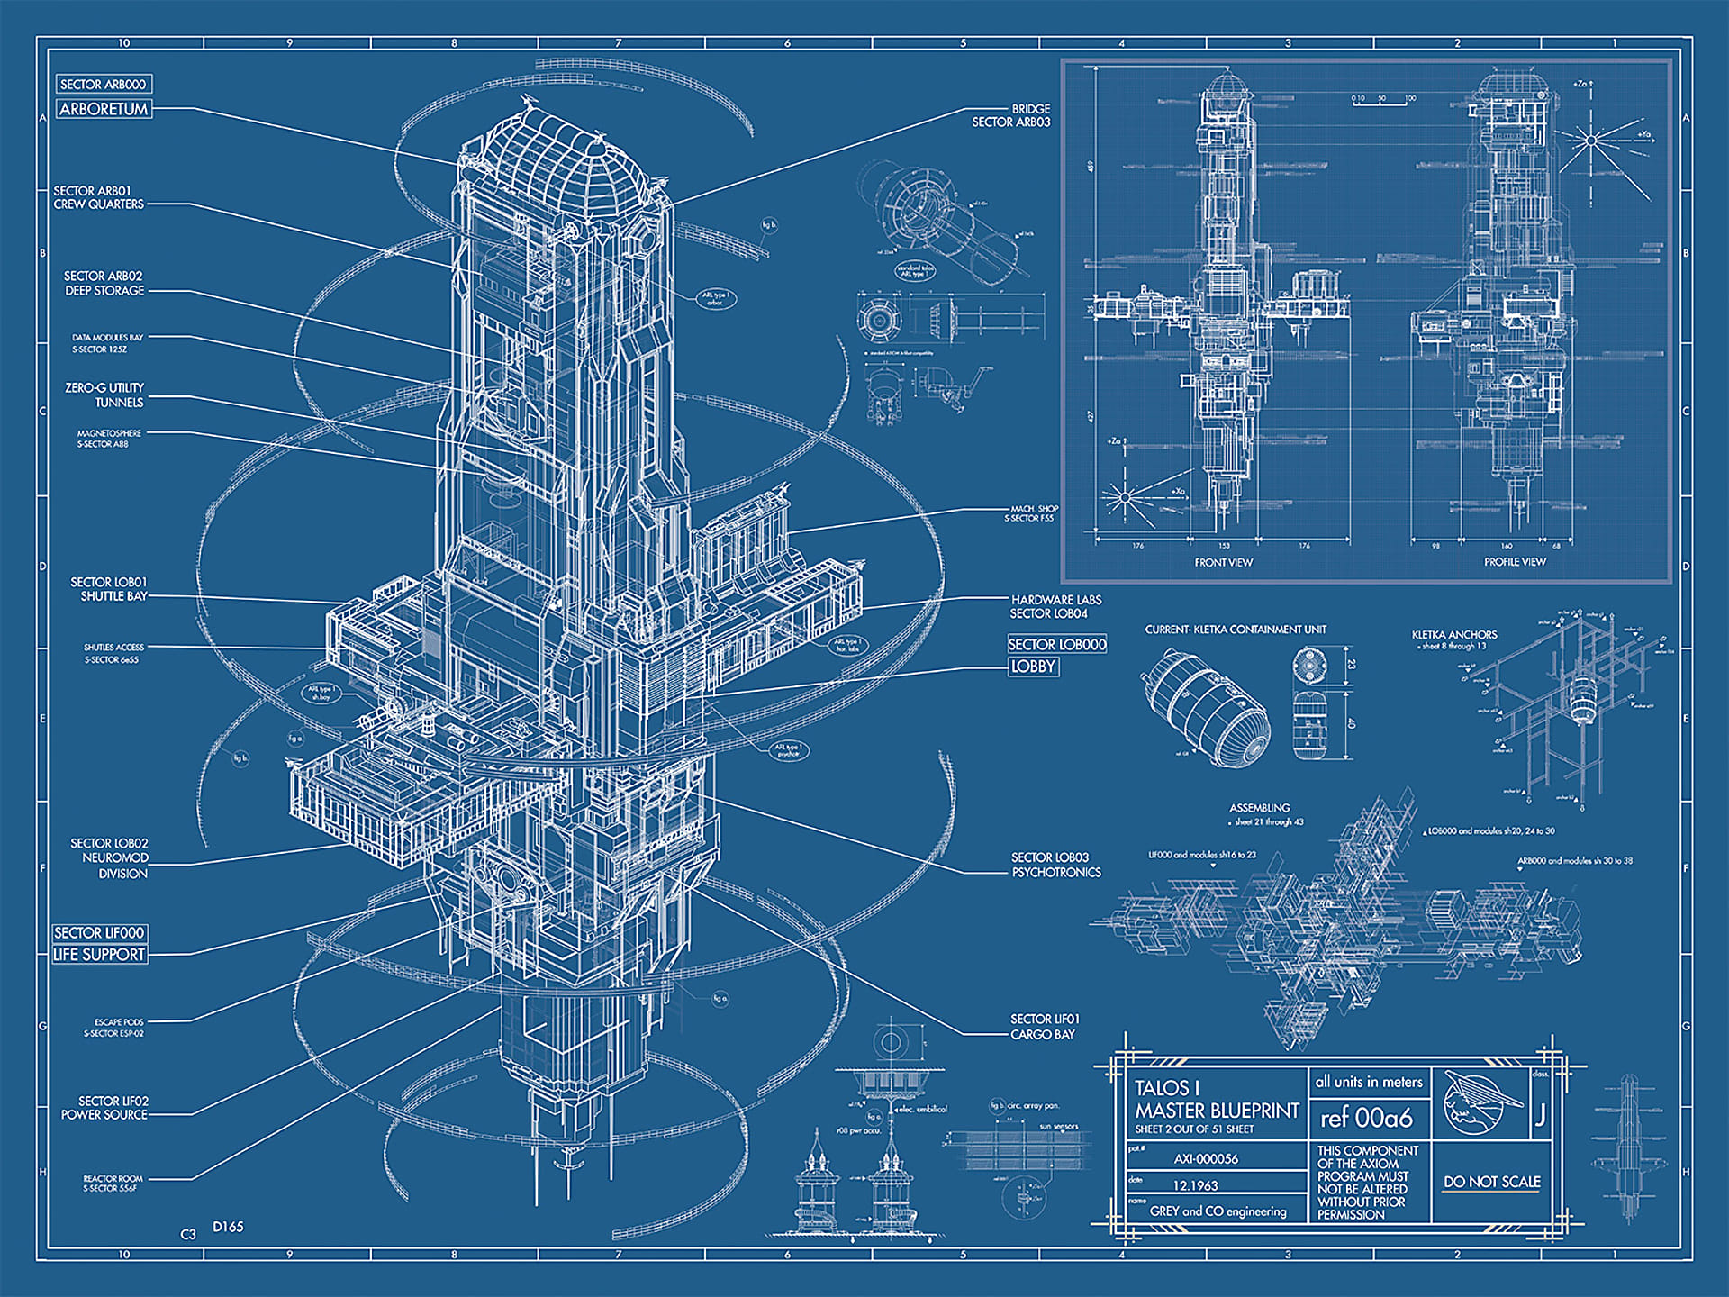
Datastruktur- tegning

Slide 10
Datastrukturtegning
La oss si at vi har fått i oppgave å lage et helt nytt datasystem for helsevesenet
Systemet skal bestå av flere programmer/filer/klasser som holder styr på blant annet:
  Sykehus
  Leger
  Sykepleiere
  Pasienter
  Medikamenter
  Resepter
  Apoteker
Hvor skal du i det hele tatt begynne? Hvordan skal du sørge for at de ulike komponentene hanger sammen, ikke overlapper, og ikke motsier hverandre?

Slide 11
Datastrukturtegning
Før du begynner å kode store komplekse programmer kan det være lurt å lage en plan
Hvilke instansvariabler skal de ulike klassene ha? Hvordan skal de initialiseres?
Hvilke instansmetoder skal de ulike klassene ha? Hvordan skal grensesnittene se ut?
Hvilke referanser skal vi ha mellom klassene? Hvordan skal de utveksle informasjon?
En datastrukturtegning er på en måte et tankekart over programmet ditt
Den lar deg planlegge, gir deg oversikt, og kan brukes som et utkast til programmet

Slide 12
Datastrukturtegning
Variabler tegnes som firkanter
Objekter tegnes som sirkler eller avrundede firkanter
Referanser tegnes som piler
Lister og ordbøker må tegnes som objekter
Strenger, tall, og boolske verdier kan tegnes som variabler

Slide 13
Live demo
Datastrukturtegning av oppgave 1, 2 & 3

Slide 14
Spørsmål?
Ikke vær redd for å spørre, det finnes ingen dumme spørsmål! ☺

